Slide 1


AVALIAÇÃO E COMPRA DE EMPRESAS
Rigor técnico em cada aquisição.
Da tese de aquisição ao fechamento — com o preço sustentado por laudo e o risco medido na diligência.
Apresentação ao comprador · [mês de ano]
CONFIDENCIAL — USO RESTRITO AO DESTINATÁRIO
Notes:
Abertura. Esta apresentação é para quem vai comprar uma empresa: como a casa avalia o alvo, conduz a negociação e coordena a diligência.

Slide 2
SERVIÇOS
O que fazemos por quem compra.
Três frentes que se encaixam. O laudo é a base — sem ele não há teto de preço defensável. A partir dele, conduzimos a compra com você e coordenamos a diligência que confirma, ou corrige, o número.
01
02
03
Avaliação do alvo
Assessoria na compra
Due diligence coordenada
“Quanto essa empresa vale — e até onde posso pagar?”
“Quero comprar — como chego ao negócio certo sem me expor?”
“O que eu não estou vendo nesse balanço?”
Planejamos o escopo, organizamos o data room e coordenamos quatro frentes: financeira, fiscal e trabalhista, jurídica e operacional e comercial. Conduzimos a financeira e a operacional; as demais ficam com especialistas sob a nossa coordenação, num único cronograma e com um só relatório.
Faixa de valor em três cenários, com premissas declaradas e memória de cálculo replicável, que qualquer auditor consegue refazer. Dela saem o preço de abertura, o preço-alvo e o teto, e fica claro quanto do valor depende de sinergias que só você vai capturar.
Definimos com você a tese de aquisição, mapeamos os alvos e fazemos a abordagem reservada. Cuidamos do NDA, da proposta e do MoU e estamos na negociação até à assinatura, para que cada concessão tenha preço e cada condição fique por escrito.
— Laudo assinado, com premissas e memória de cálculo
— Valor standalone separado do valor das sinergias
— Seu nome só aparece quando você autorizar
— Relatório de achados classificados por gravidade
— Leitura técnica de cada contraproposta
— Cada achado com o tratamento recomendado
Tonello & Siqueira · Confidencial — uso restrito ao destinatário
02 / 14
Notes:
Três frentes que se encaixam do lado de quem compra. O laudo continua sendo a base: sem ele não há teto de preço defensável.

Slide 3
A CASA
Uma boutique, não uma plataforma.
Há quem ofereça uma lista de empresas à venda e uma noção rápida de preço. Quem compra está diante de uma decisão de peso — e precisa de um trabalho que resista à diligência e à negociação.
MODELO PLATAFORMA
MODELO BOUTIQUE — O NOSSO
Vitrine de anúncios: você vê o que todos os outros compradores veem.
Busca dirigida pela sua tese, inclusive empresas que não estão à venda.
Preço pedido pelo vendedor tratado como referência de valor.
Preço ancorado em laudo próprio, com teto definido antes da primeira proposta.
Diligência deixada ao comprador, sem coordenação entre frentes.
Diligência coordenada pelos sócios, com seu advogado e contador.
Achados que não viram preço nem cláusula.
Cada achado traduzido em ajuste de preço, retenção ou garantia.
Se o negócio dá errado, ninguém responde pelo processo.
Os sócios respondem pelo caso do começo ao fim, com nome no documento.
A pergunta que separa os dois modelos: quando o vendedor defender o preço dele, quem vai sustentar o seu na mesa?
Tonello & Siqueira · Confidencial — uso restrito ao destinatário
03 / 14
Notes:
Boutique, não plataforma. Do lado do comprador, a diferença aparece na mesa: quem sustenta o preço e quem responde pela diligência.

Slide 4
PROCESSO
Como conduzimos a compra.
Sete etapas, com dois marcos que mudam a natureza da conversa: o NDA, que abre a informação, e o MoU, que abre a diligência.
mês 1
mês 2
mês 3
mês 4
mês 5
mês 6
mês 7
mês 8
01 Tese de aquisição
02 Busca e intermediação
03 Assinatura NDA
04 Modelagem
05 Proposta e MoU
06 Due diligence
Prazo base · 2 meses
+1 mês, se preciso
07 Contrato e fechamento
Durações indicativas para uma PME com informação organizada. O ritmo real é o do vendedor. Due diligence de uma empresa: 2 a 3 meses; cada empresa adicional soma cerca de um mês.
Tonello & Siqueira · Confidencial — uso restrito ao destinatário
04 / 14
Notes:
Visão geral em sete etapas. As durações são indicativas — o que define o ritmo é a disponibilidade de informação do vendedor.

Slide 5
TESE DE AQUISIÇÃO
A tese vem antes do alvo.
Primeiro se escreve o que você quer comprar e por quê. Só então se constrói a lista — e ela inclui empresas que não estão anunciadas, abordadas uma a uma e sem expor o seu nome.
QUADRO DA TESE — PREENCHIDO COM VOCÊ
DO UNIVERSO AO ALVO — ESQUEMA ILUSTRATIVO
Setor e atividade
Faixa de faturamento
Universo do setor e da região
MAPEAMENTO
Região
Aderentes à tese
FILTRO
Margem e geração de caixa mínimas
Lista validada por você
VETO
Participação pretendida
Abordados
SIGILO
Capacidade de investimento
Com NDA
DADOS
O que exclui o alvo
Alvo
A última linha pesa tanto quanto as outras: dependência do dono, concentração de clientes ou passivo trabalhista relevante costumam ser critérios de exclusão.
Fontes de alvos: mapeamento setorial, rede de contadores, advogados e assessores da região, e empresários que não responderiam a um anúncio.
Tonello & Siqueira · Confidencial — uso restrito ao destinatário
05 / 14
Notes:
A tese é o filtro. Sem ela, a busca vira coleção de anúncios.

Slide 6
NDA
O acordo que abre a informação.
Nenhum vendedor sério entrega balanço, carteira ou contratos sem um acordo de confidencialidade. Assinar cedo, e bem, é o que faz o vendedor tratar você como comprador — e não como curioso.
O QUE VOCÊ VÊ, EM CADA MOMENTO
ANTES DO NDA
APÓS O NDA
APÓS O MoU
NA DILIGÊNCIA
Teaser
Memorando e números-chave
Data room
Acesso à gestão
Setor, porte e região, sem identificação.
Nome, demonstrações resumidas, modelo de negócio.
Documentação completa para a diligência.
Entrevistas, visita e, por último, clientes-chave.
PROFUNDIDADE DA INFORMAÇÃO →
O QUE O NDA COBRE
O QUE MERECE ATENÇÃO
A NOSSA PARTE
Definição de informação confidencial, uso restrito à avaliação do negócio, quem pode ter acesso do seu lado e devolução ou destruição ao fim da conversa.
Prazo de vigência, cláusula de não aliciamento de funcionários e clientes, e multa. Se você já atua no setor, a redação precisa preservar o seu negócio atual.
Minuta-padrão da casa ou revisão da minuta do vendedor, com a redação final do seu advogado. Seu nome só é revelado ao vendedor quando você autorizar.
Tonello & Siqueira · Confidencial — uso restrito ao destinatário
06 / 14
Notes:
O NDA é o que abre a informação. Do lado do comprador, é também o compromisso que dá credibilidade à abordagem.

Slide 7
MODELAGEM
A modelagem.
A sequência precede a planilha — nunca o contrário. Testamos as três abordagens de avaliação em todo mandato; as que os dados não sustentam são descartadas por escrito, com o motivo declarado.
01 · ESCOPO
02 · BASE E PREMISSA DE VALOR
O que se avalia, para quem, para qual finalidade e em que data-base. Nenhuma metodologia é escolhida antes dessas quatro respostas.
Mercado, uso ou investimento; continuidade, uso atual ou liquidação ordenada. É aqui que se testa o aproveitamento eficiente.
03 · ABORDAGENS
MERCADO
RENDA
ATIVOS
Market Approach
Income Approach
Cost Approach
DEFINIÇÃO
o que se pagou por bens equivalentes
o que o bem gera, trazido a valor presente
o que valem as partes, ou o que custaria repor
APLICÁVEL
quando existe amostra observável
quando o fluxo é projetável com confiança e mede o ativo, não a política de preço do gestor
quando o patrimônio supera o que a operação rende, ou o ativo é especializado e sem mercado
MÉTODOS
múltiplos de empresas listadas · múltiplos de transações · unidades de comparação
fluxo de caixa descontado · capitalização direta
patrimônio líquido a valor de mercado · custo de reposição · custo de reprodução
DECISÕES
base do múltiplo — receita ou resultado — e o valor ou faixa do multiplicador
horizonte — janela, concessão ou perpetuidade de Gordon — e a taxa de desconto
quais ativos se reavaliam, quem assina cada laudo e o tratamento dos não operacionais
04 · RECONCILIAÇÃO — cada indicação recebe peso conforme a qualidade dos insumos e a natureza do ativo. Nunca média aritmética; nunca preferência de resultado.
IVS, edição em vigor desde 31.01.2025
Tonello & Siqueira · Confidencial — uso restrito ao destinatário
07 / 14
Notes:
Mesmo método dos laudos da casa. As três abordagens são testadas em todo mandato; as que os dados não sustentam são descartadas por escrito.

Slide 8
MOU
O memorando que abre a diligência.
Memorando de entendimentos, ou carta de intenções. Registra preço e estrutura indicativos antes de o vendedor abrir a empresa — e dá a você exclusividade para investigar sem concorrência.
NÃO VINCULANTE
pode mudar com a diligência
VINCULANTE
obriga desde a assinatura
Preço indicativo
Estrutura de pagamento
Exclusividade
e a base sobre a qual foi calculado
à vista, parcelas, earn-out, retenção
o vendedor não negocia com terceiros no prazo
Objeto da compra
Premissas do preço
Escopo e prazo da diligência
quotas ou ativos, percentual adquirido
dívida líquida e capital de giro normal
o que será aberto, e até quando
Condições precedentes
Permanência do vendedor
Confidencialidade
diligência satisfatória, anuências, financiamento
transição e não concorrência
inclusive da própria existência da negociação
Custos e foro
cada parte arca com os seus assessores
Preço indicativo alto para ganhar a exclusividade, e baixado depois na diligência, desgasta a confiança. Propomos o que o laudo sustenta, com as premissas escritas.
Tonello & Siqueira · Confidencial — uso restrito ao destinatário
08 / 14
Notes:
O MoU registra o que foi combinado e abre a diligência. Quase tudo é não vinculante — exceto exclusividade, sigilo e custos.

Slide 9
DUE DILIGENCE
As seis etapas da diligência.
Diligência não é pedir todos os documentos e ler tudo. É decidir antes o que pode mudar o preço, ir fundo nisso, e chegar ao fim com cada achado já traduzido em número ou em cláusula.
sem. 1
sem. 6
sem. 12
01
02
03
04
05
06
Planejamento e escopo
Pedido de informações e data room
Análise por frentes
Gestão e visita
Relatório de achados
Tradução em preço e contrato
Materialidade, frentes, quem cobre cada uma, cronograma e lista de riscos da tese a confirmar.
Financeira, fiscal e trabalhista, jurídica, societária e contratual, operacional e comercial — em paralelo, com um ponto único de coordenação.
Entrevistas com o dono e gestores-chave, visita à operação e, com autorização, conversa com clientes relevantes.
Cada achado com evidência, valor estimado e gravidade — do que é informativo ao que impede o negócio.
Checklist por frente, data room organizado e registro de perguntas e respostas com o vendedor.
Ajuste de preço, retenção, declarações e garantias, condições precedentes — ou a recomendação de não seguir.
Prazo indicativo para PME com informação organizada. A frente jurídica é conduzida pelo seu advogado; a fiscal e a trabalhista, por especialistas indicados ou por você escolhidos, sob a nossa coordenação.
Tonello & Siqueira · Confidencial — uso restrito ao destinatário
09 / 14
Notes:
Seis etapas, de seis a doze semanas numa PME com informação organizada. A última é a que dá sentido às outras: transformar achado em preço e contrato.

Slide 10
FRENTES DA DILIGÊNCIA
Quatro frentes, um só coordenador.
A diligência total olha o número e tudo o que pode quebrá-lo. Conduzimos a frente financeira e a operacional e comercial; as demais, com especialistas, sob a nossa coordenação.
FRENTE
O QUE CONFIRMA
QUEM CONDUZ
Financeira — quality of earnings
Se o lucro é real e se repete: EBITDA ajustado, capital de giro normal da operação e toda a dívida, inclusive a que não aparece como tal.
Tonello & Siqueira
Fiscal e trabalhista
Se tributos e encargos estão em dia e quais passivos fiscais e trabalhistas existem fora do balanço, com o custo estimado de cada um.
Especialista, sob a nossa coordenação
Jurídica, societária e contratual
Quem é dono de quê, o que os contratos obrigam, quais cláusulas mudam com a troca de controle e que processos em curso podem chegar ao comprador.
Seu advogado, sob a nossa coordenação
Operacional e comercial
Se a receita continua depois da venda: concentração de clientes, retenção da equipe, maturidade dos processos e dependência do dono.
Tonello & Siqueira
Frentes de TI e dados e ambiental não fazem parte do escopo padrão, dado o porte das empresas-alvo.
Uma contingência trabalhista pode anular um EBITDA perfeito. Por isso as quatro frentes andam juntas, com um ponto único de coordenação.
Tonello & Siqueira · Confidencial — uso restrito ao destinatário
10 / 14

Slide 11
CONTRATO E FECHAMENTO
Da assinatura à transição.
O contrato de compra e venda é onde a diligência se paga. A redação é do seu advogado; a estrutura do preço e das garantias, construímos com ele a partir dos achados.
COMO O PREÇO SE ESTRUTURA — EXEMPLO ILUSTRATIVO
TRÊS MOMENTOS
À vista no fechamento
Parcelas
Earn-out
Retenção
Assinatura
Contrato de compra e venda de quotas ou ativos, com declarações e garantias, indenização, não concorrência do vendedor e condições precedentes.
Proporções apenas para ilustrar — cada negócio tem a sua composição.
Parcelas — reduzem o desembolso inicial e mantêm o vendedor comprometido.
Fechamento
Earn-out — parte do preço atrelada a metas: o vendedor recebe se o resultado prometido se confirmar.
Cumpridas as condições, pagamento, transferência das quotas, alteração contratual e troca de procurações bancárias.
Retenção — protege contra contingências identificadas na diligência.
Transição
Permanência combinada do vendedor, apresentação a clientes e fornecedores, e acompanhamento do ajuste de preço e do earn-out.
Tonello & Siqueira · Confidencial — uso restrito ao destinatário
11 / 14
Notes:
Assinatura, fechamento e transição. A redação é do seu advogado; a estrutura do preço é trabalho conjunto.

Slide 12
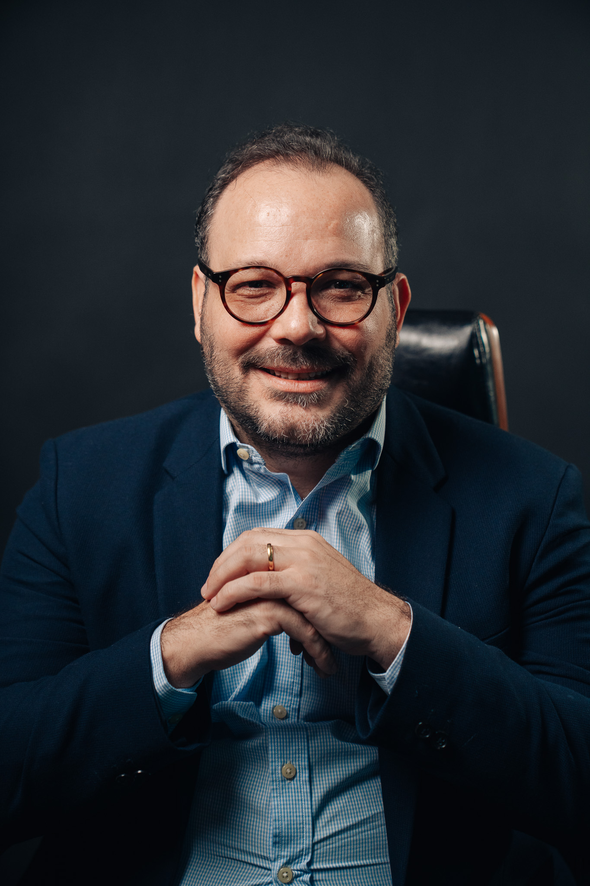
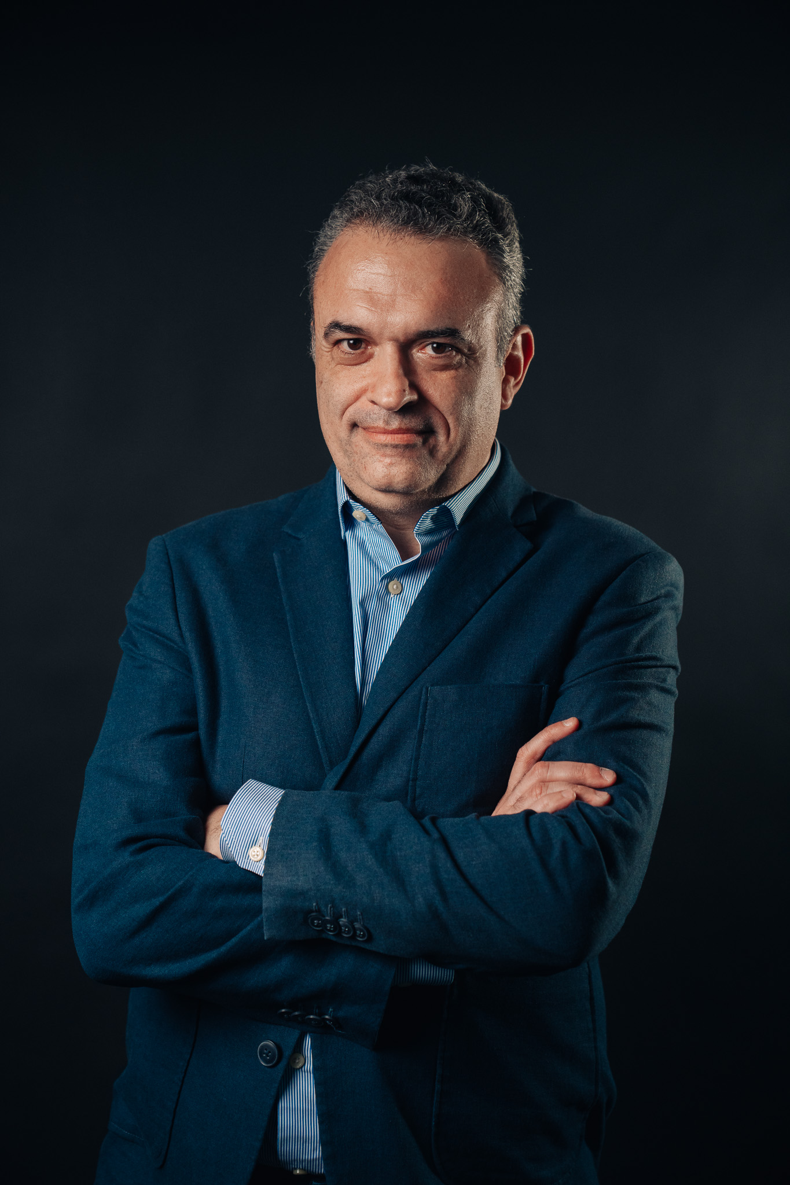
SÓCIOS
Quem assina.
Alexandre Fillard Tonello
Felipe Monteiro de Siqueira
SÓCIO · VALUATION E MODELAGEM
SÓCIO · COMPRA, VENDA E NEGOCIAÇÃO
Administrador pela UFSC e MBA Executivo pela FGV, soma quinze anos em finanças corporativas, Project Finance e M&A no setor de energia, no Brasil, na América Latina e na África. No sistema Eletrobras, foi Head Latam, CFO da Rouar S.A., binacional no Uruguai, e Chief of Staff da Diretoria Administrativa da Eletrosul.
À frente da Tonello Advisory, consultoria de modelagem e valuation de projetos de energia, desenvolveu o rigor dos modelos da casa. Tem certificados executivos de Cambridge, Wharton, Yale, University of London e Nanjing University.
Administrador, pós-graduado em Marketing pela UFSC/Fepese e com formação em Valuation e Finanças pela FIPECAFI. Especialista em compra e venda de empresas, já assessorou dezenas de transações, da avaliação inicial e da preparação do negócio até o fechamento.
Conhece os dois lados da mesa: o que o vendedor esconde, onde o preço cai na diligência e como negociar sem perder o negócio. É autor do e-book Venda sua Empresa e do blog Compra e Venda de Empresas, escrito para donos de PME que pensam em comprar ou vender.
— Avaliação do alvo e teto de preço
— Busca e abordagem reservada de alvos
— Diligência financeira e qualidade do resultado
— Proposta, MoU e negociação até a assinatura
— Modelagem, taxa de desconto e cenários
— Coordenação das frentes da diligência
Trabalhos conduzidos pela casa estão sob acordo de confidencialidade e não são citados sem autorização expressa do cliente. Com a sua compra será igual.
Tonello & Siqueira · Confidencial — uso restrito ao destinatário
12 / 14
Notes:
Quem assina. Alexandre responde pela avaliação e pela diligência financeira; Felipe pela busca, abordagem e negociação.

Slide 13
HONORÁRIOS
Vários serviços, duas etapas de contratação.
Tonello&Siqueira
Contrato 1 — Busca, intermediação e modelagem | Duração | Empresa até R$ 5 mi* | Empresa acima de R$ 5 mi*
Tese ao NDA — busca e abordagem | ~2 meses | R$ 5.000 | R$ 5.000
Modelagem e negociação até o MoU | ~1 mês | R$ 10.000 | R$ 10.000
Honorários | ~3 meses | R$ 15.000 | R$ 15.000
Êxito — % do preço + % da economia | No fechamento | 1,5% + 10% | 1,0% + 10% · R$ 15 mil creditados
Contrato 2 — DD financeira e operacional | Duração | Empresa até R$ 5 mi* | Empresa acima de R$ 5 mi*
1 empresa | ~2–3 meses | R$ 40.000 | R$ 80.000
Cada empresa adicional (até 4 no total) | +1 mês cada | +R$ 30.000 | +R$ 60.000
Acima de 4 empresas | Sob consulta | Sob consulta | Sob consulta
* Porte: medido pelo preço-alvo do laudo — o valor que recomendamos pagar pela empresa —, fixado antes da abordagem. Não é faturamento.
Notas: Êxito: percentual sobre o preço final da transação mais 10% da economia obtida (preço-alvo menos preço do MoU), com mínimo de R$ 60.000. É devido também se a compra de empresa apresentada pela T&S ocorrer em até 12 meses após o encerramento do mandato. Para empresas acima de R$ 5 mi, os R$ 15.000 do Contrato 1 são creditados do êxito. O Contrato 2 cobre até 4 empresas em diligência simultânea; acima disso, escopo e prazo são definidos sob consulta. As frentes fiscal e trabalhista e jurídica da diligência são contratadas pelo cliente com especialistas, sob a nossa coordenação. Prazos contados da entrega completa do data room pelo vendedor.
13 / 14
Notes:
Premissas internas (não exibir). RETAINER (tese ao MoU): R$ 5 mil (tese, busca e abordagem até o NDA) + R$ 10 mil (modelagem, o preço avulso do modelo da casa) = R$ 15 mil, creditado do êxito, igual nos dois portes. Racional: o fixo da tese ao MoU deve bancar o custo caso o cliente desista, sem ficar acima do preço avulso do modelo. Estimativa (sem fonte): 180–360 h até o MoU, ou R$ 42–83 por hora. Referências de mercado ficaram acima (laudo de boutique R$ 15–30 mil para faturamento de R$ 4,8–20 mi e R$ 35–85 mil para R$ 20–100 mi; retainers de buy-side nos EUA de US$ 8–15 mil por mês em programas de busca): a escolha foi limitar o fixo pelo preço avulso de R$ 10 mil da modelagem. SIMULAÇÃO (uma empresa, sem a DD contábil e jurídica dos parceiros): alvo R$ 6 mi pago por R$ 5,6 mi e alvo R$ 20 mi pago por R$ 18,6 mi. Desiste no MoU: R$ 15 mil. Desiste após a DD: R$ 55 mil (até R$ 10 mi) e R$ 95 mil (R$ 10–50 mi). Fecha: êxito de R$ 236 mil e R$ 512 mil, mais DD de R$ 40 mil e R$ 80 mil, total ~R$ 276 mil (4,9% do preço) e ~R$ 592 mil (3,2%). ÊXITO: taxa por porte, definido pelo preço-alvo do laudo fixado antes da abordagem (a taxa não muda com o preço final, sem incentivo perverso). Até R$ 10 mi: 3,5% do preço + 10% da economia; R$ 10–50 mi: 2,0% + 10%. Referência: tabela de intermediação de empresas de um portal brasileiro (não oficial; vendedor/corretores): R$ 2–10 mi 4–6% (exclusivo 4–5%); R$ 10–50 mi 2–4% (exclusivo 2–3%). Buy-side costuma cobrar menos que sell-side (fontes americanas citam 0,5–2%, sem isolar deals pequenos). Efetivo típico com preço 5–10% abaixo do alvo: ~4,3% (até R$ 10 mi) e ~2,8% (R$ 10–50 mi). DD FINANCEIRA + OPERACIONAL + COORDENAÇÃO: R$ 40 mil (até R$ 10 mi) e R$ 80 mil (R$ 10–50 mi) para 1 empresa; empresas adicionais a 75% (R$ 30 mil / R$ 60 mil). São estimativas minhas: ~150–220 h e ~280–440 h x R$ 200–300/h (faixa de R$ 150–600/h de fonte fraca), com a fatia da T&S assumida em ~45% da DD total (suposição). Cross-check de mercado (fontes comerciais): DD total no Brasil, banca jurídica, indicativo: faturamento até R$ 5 mi R$ 15–40 mil; R$ 5–50 mi R$ 40–150 mil; acima de R$ 50 mi R$ 150–500 mil+. EUA: QoE US$ 25–35 mil (receita < US$ 10 mi) contra US$ 60 mil+ (maiores); DD total US$ 25–75 mil (< US$ 10 mi) contra US$ 50–200 mil (US$ 10–50 mi). O preço sobe com o porte em valor absoluto e cai em % do valor do negócio. Regime de caixa e cada entidade extra encarecem (fonte americana: +20–50% e +US$ 5–15 mil). PRAZOS: 6–8 semanas padrão (fontes americanas); 30–45 dias em médias e 60–90 em grandes (banca brasileira); +1 mês por empresa adicional é julgamento. 4 ou mais empresas sob consulta: capacidade (5 DDs em ~4 meses = ~30–70 h/semana só de DD). Calibrar tudo com o HH real de projetos comparáveis.

Slide 14
PRÓXIMOS PASSOS
Antes de conversar.
01
02
03
Primeira conversa
Proposta por escrito
Mandato e início
Uma conversa sem custo e sem compromisso, direto com os sócios. Entendemos a sua tese, a sua capacidade de investimento e, se já existir, o alvo em vista. Ao final, você sabe se faz sentido seguir e por onde começar.
Depois da conversa, você recebe o escopo, o prazo e os honorários de avaliação, assessoria e diligência, conforme o seu caso. Tudo por escrito e em etapas separadas: você contrata só o que precisa, quando precisar.
Assinamos o NDA e o contrato e preenchemos com você o quadro da tese, que define o que buscar e o que descartar. A partir dele começa a busca, com o seu nome protegido até você autorizar.
Você fala com quem assina o laudo.
tonelloesiqueira.com.br
As informações compartilhadas neste contato são tratadas com confidencialidade.
14 / 14
Notes:
Próximos passos e contato.

